Slide 1

Абонемент
у тренажерний зал
НТУУ «Київський політехнічний інститут імені Ігоря Сікорського
Кафедра прикладної математики
ПІБ Бондаренко Сергій Андрійович
Київ 2020

Slide 2

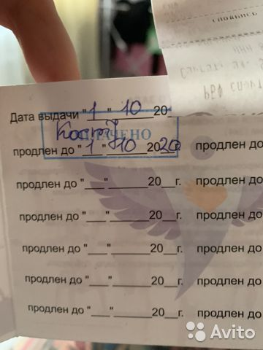
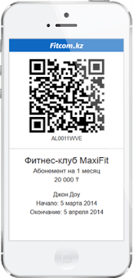

Актуальність проблеми
1
Опис, як було
Абонемент - паперовий документ, що видається клієнту особисто
База клієнтів - журнал, що заповнюється вручну
Список проблем
Неактуальність інф-ції
Ризик загубити пропуск
Не цілодобовий запис
Людський фактор
Відсутність сповіщень
Складність впровадження тимчасових знижок
Які ключові рішення потрібні і для чого
Клієнти особисто заповнюють дані
Формування абонементу через телеграм-бота
Можливість впровадження тимчасових знижок
Ваш телефон - абонемент

Slide 3
Мета та завдання проекту
2
Мета полягає у впровадженні онлайн системи для запису клієнтів у тренажерний зал, розробленої для підвищення якості сервісу обслуговування, кількості клієнтів, працездатності адміністрації компанії-користувача сервісу
Завдання проекту
Розробка прототипу програмного продукту онлайн замовлення абонементу
Створення бази даних проекту
Підключення до бд
Тестування продукту та виправлення помилок
Попередній запуск основних функцій проекту
Підключення повної версії програмного продукту проекту

Slide 4
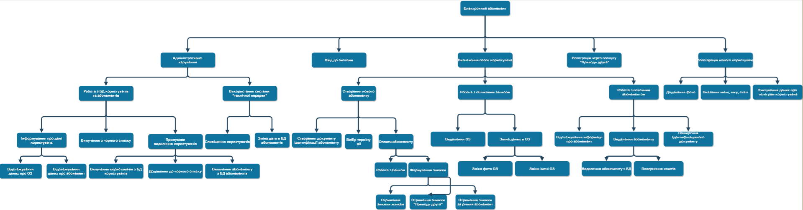
Ієрархія процесів
3

Slide 5
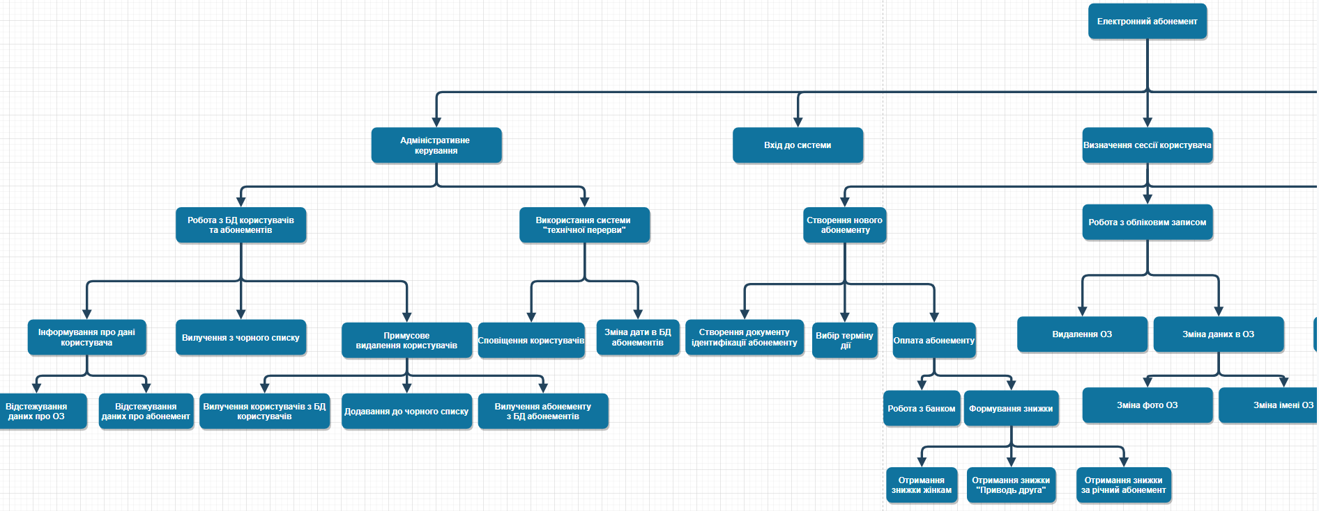
Ієрархія процесів
4

Slide 6
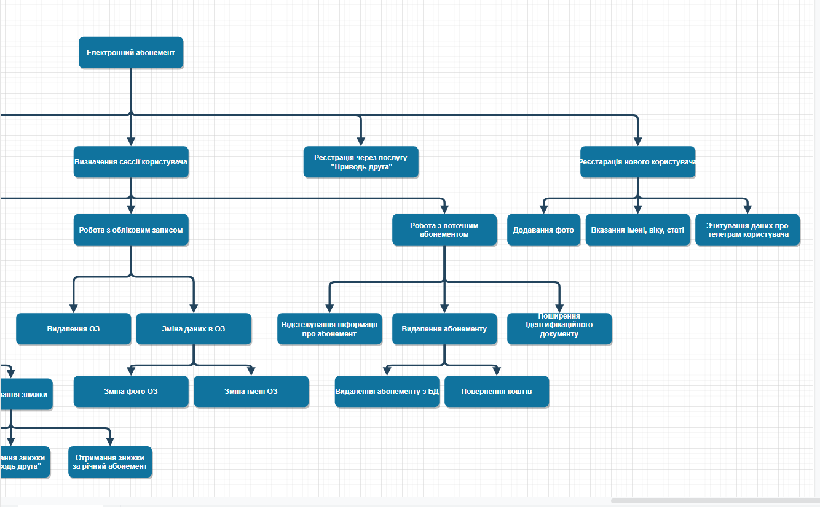
Ієрархія процесів
5

Slide 7
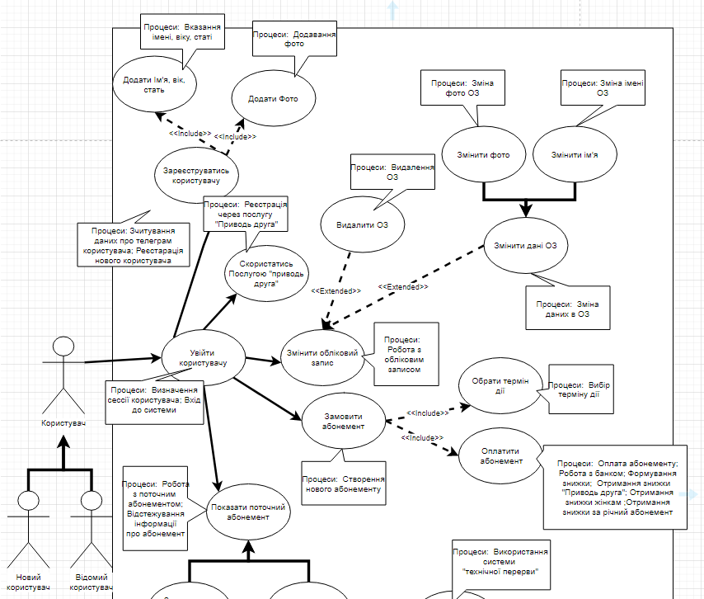
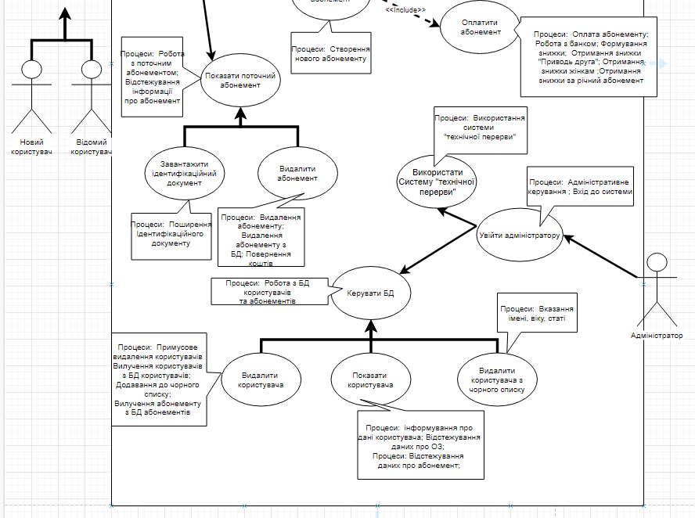
Use Case
6

Slide 8
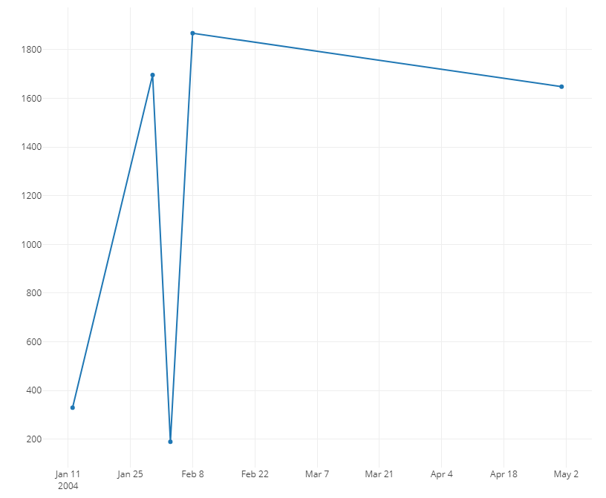
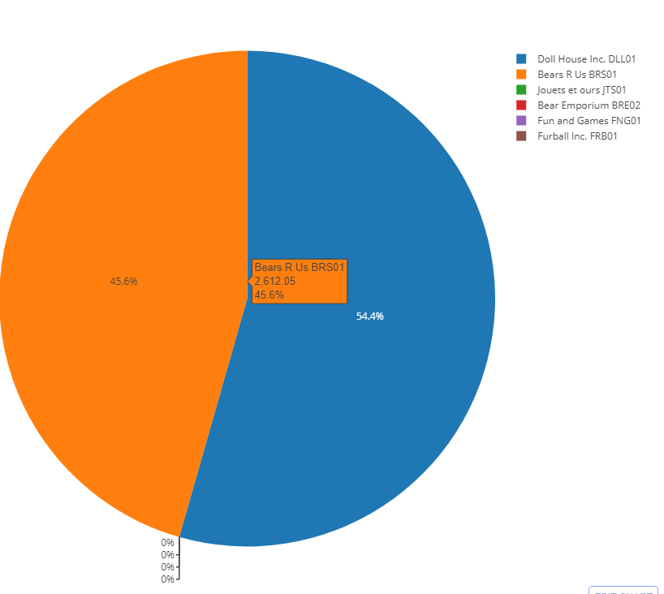
DashBoard
7

Slide 9
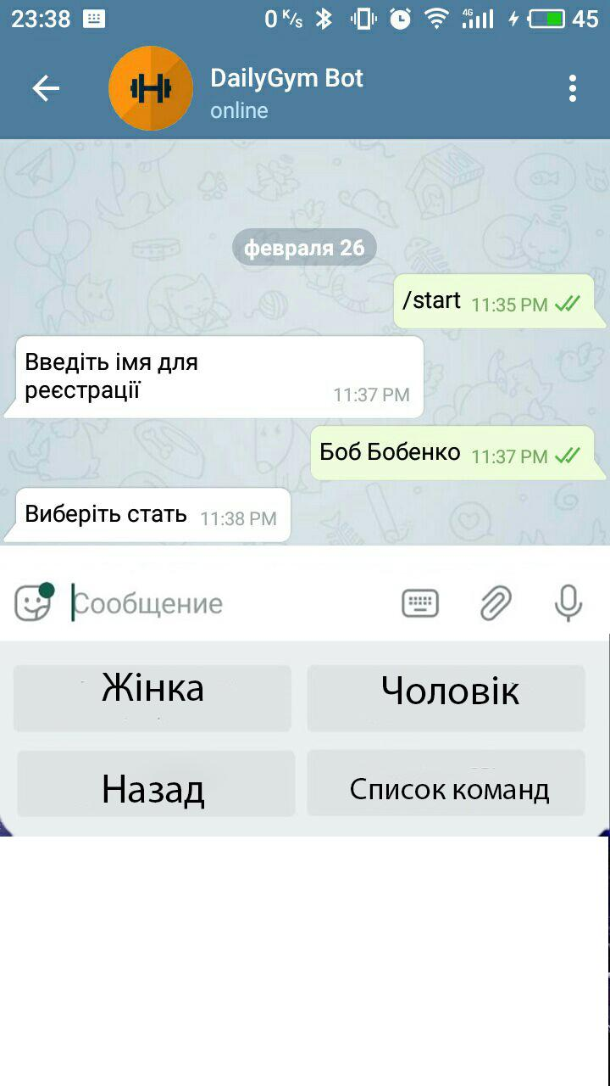
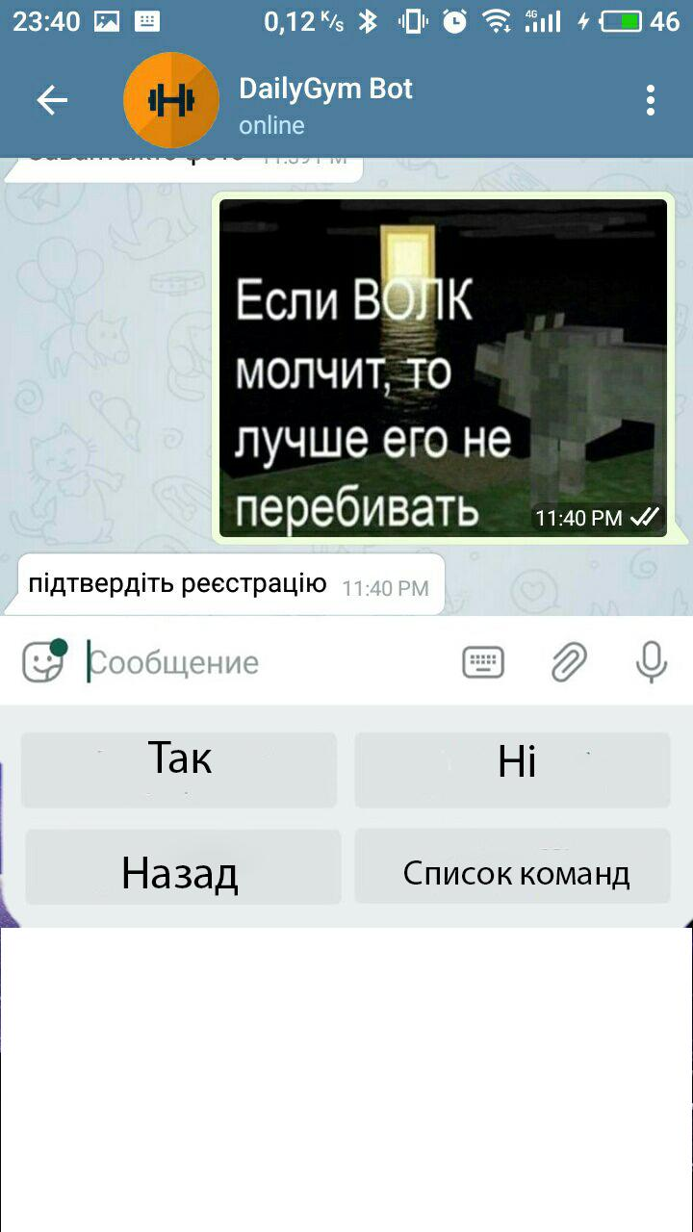
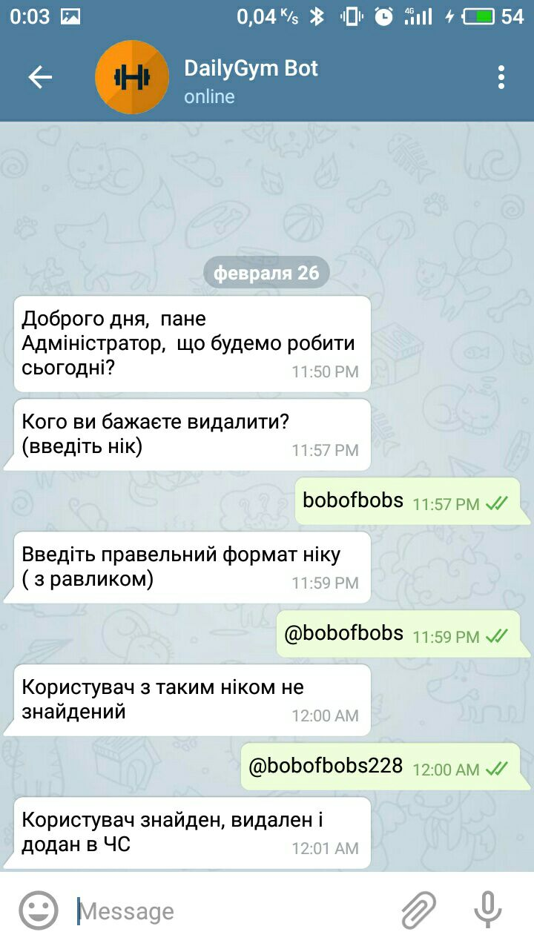
Прототипи інтерфейсу
6

Slide 10

Дякую за увагу

